Slide 1

BRIEFING REGIONAL DIÁRIO
Confeccionado em: 10/10/2026
Confeccionado por: SO ROCHA
Previsor: TEN TAFURI

Slide 2
PREVISÃO PARA AS REGIÕES
REGIÃO SUL: Um sistema frontal sobre o oceano e um cavado atmosférico sobre o sul da FIR-CW favorecerão a instabilidade atmosférica, com previsão de pancadas de chuva acompanhadas de trovoadas (TCU/CB) sobre o RS, SC e PR;
Durante as precipitações, poderão ocorrer restrições de visibilidade e/ou teto.
REGIÃO SUDESTE: Na manhã do dia 10, há previsão de restrições de teto e/ou visibilidade devido à ocorrência de névoa úmida e nevoeiro na TMA-SP, TMA-RJ e em pontos isolados do Vale do Paraíba e do sul de MG; e
A partir da tarde do dia 10, haverá aumento da nebulosidade e da instabilidade atmosférica, com previsão de pancadas de chuva acompanhadas de trovoadas, principalmente em SP, no sul de MG, no oeste do RJ e na região serrana do RJ. Nas áreas sob influência das precipitações, poderão ocorrer restrições de teto e/ou visibilidade, principalmente durante os períodos da tarde e da noite.
REGIÃO CENTRO-OESTE: Há previsão de pancadas de chuva acompanhadas de trovoadas (TCU/CB), principalmente no MS e no sul de MT, com possibilidade de restrições pontuais de teto e/ou visibilidade ao longo do período.
REGIÃO NORDESTE: Previsão de nebulosidade e pancadas de chuva isoladas no setor leste da região, principalmente durante a manhã; e
Há previsão de restrições de teto no interior do continente na manhã do dia 10 e na madrugada do dia 11.
REGIÃO NORTE: No início da manhã, há previsão de restrições de visibilidade e/ou teto devido à ocorrência de névoa úmida/nevoeiro em pontos isolados do oeste do AM, AC, RO e MT; e
Ao longo do dia, haverá aumento da instabilidade atmosférica, com previsão de trovoadas e pancadas de chuva, principalmente nos setores oeste e sul da região. Nas áreas sob influência das precipitações, poderão ocorrer restrições de teto e/ou visibilidade, com intensificação dos fenômenos durante a tarde do dia 10 e perda de intensidade na madrugada do dia 11.

Slide 3
BRIEFING REGIONAL DIÁRIO
SIGMET em vigor
Localidades com evento severo
Vento forte (≥ 21 KT / rajada)
SBAO: 7, 8, 9
SBAZ: 7, 6, 8, 11, 12
SBBS: 8, 9, 10, 11
SBCW: 26, 27, 33, 28, 31, 30, 29, 32
SBPV SBRB SBCZ SBTT SBJI SBVH SSKW SBBH SBYS SBAQ SBAX SBBP SBGP SBJD SBKP SBSJ SBRP SBSR SBVG SDAM SBML SBBU SBAE SBAU SGAS SBPK SBNM SBPF SBPA SBCX SBCH SBFL SBCT SBBI SBFI SBPG SSGG SBPO SBCA SBTD SBPP SBDB SBDO SBCG SBCR SBMG SBLO SBDN SBSP SBMT SBGR SBTA SBGW SDCO SBJH
SUMU SBFI SBPA SBCO SBPK SBBG SBSM SBFZ SBNT SBSG
Atualizações consulte: https://redemet.decea.mil.br/

Slide 4

BRIEFING REGIONAL DIÁRIO
RESTRIÇÕES · METAR 10/10 12:01 UTC
1 - Restrições de teto: Não houve.
2 - Restrições de visibilidade: SBEG
3 - Restrições de teto/visibilidade: SBPA
 | VFR | Vis ≥ 5.000 m e Teto ≥ 1.500 ft
 | IFR | Vis 1.500–5.000 m ou Teto 600–1.500 ft
 | ABX MIN | Vis < 1.500 m ou Teto < 600 ft
Atualizações consulte: https://redemet.decea.mil.br/

Slide 5
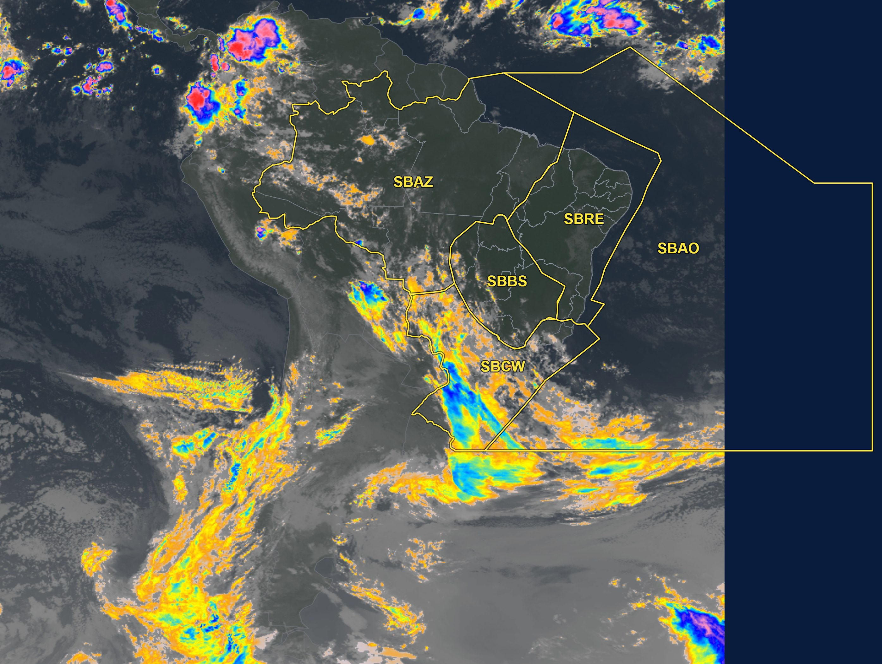
Satélite — América do Sul
Realçada · topo (°C) aprox.
−30
−44
−56
−70
−80
Cinza = nuvem quente/superfície
Atualizações consulte: https://redemet.decea.mil.br/

Slide 6
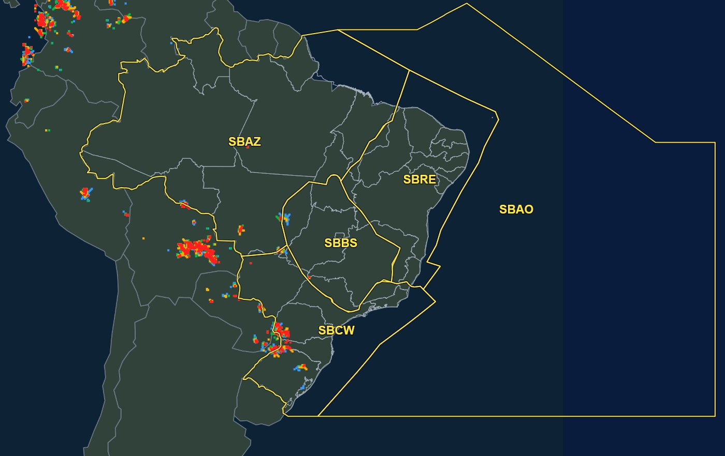
DEA - 12:01 UTC
0–15 min
15–30 min
30–45 min
45–60 min
Atualizações consulte: https://redemet.decea.mil.br/

Slide 7
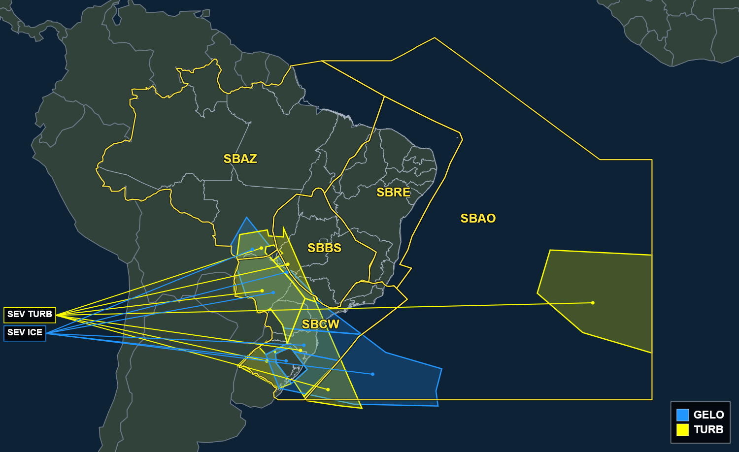
SIGMET em vigor · consulta 10/10 12:01 UTC
Atualizações consulte: https://redemet.decea.mil.br/

Slide 8
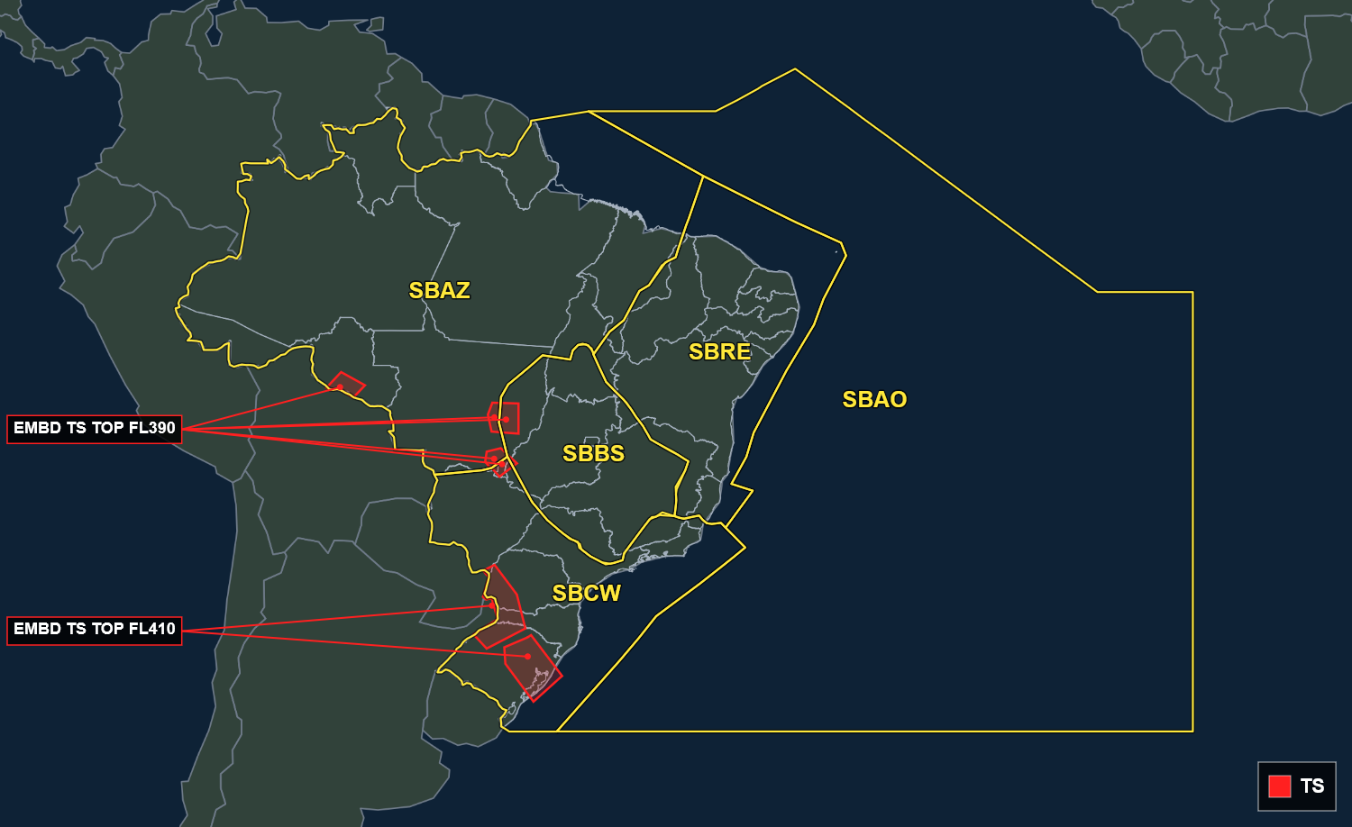
SIGMET de TS em vigor · consulta 10/10 12:01 UTC
Atualizações consulte: https://redemet.decea.mil.br/

Slide 9
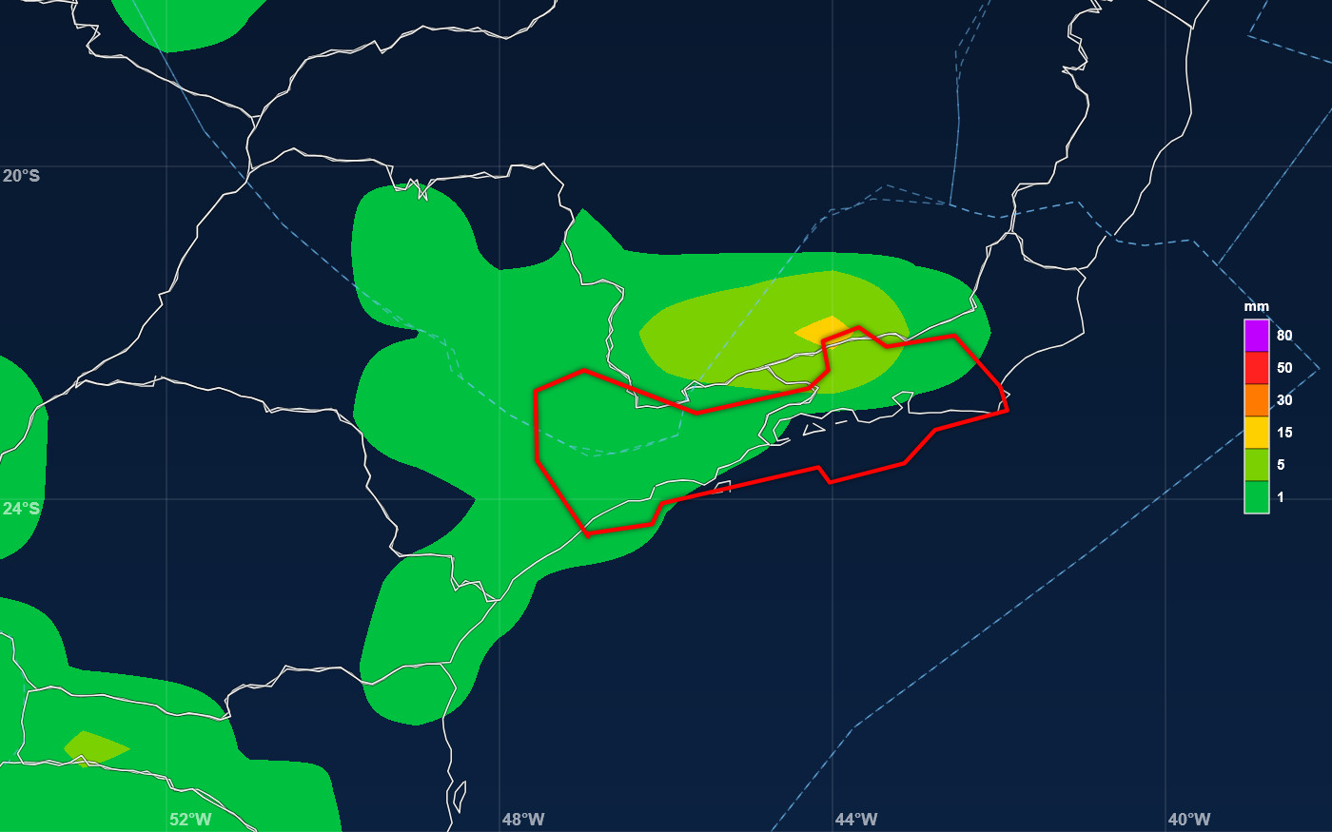
Modelagem ECMWF — precipitação prevista (pico) · 2000 UTC 10/10 (rodada 10/10 00Z)

Slide 10
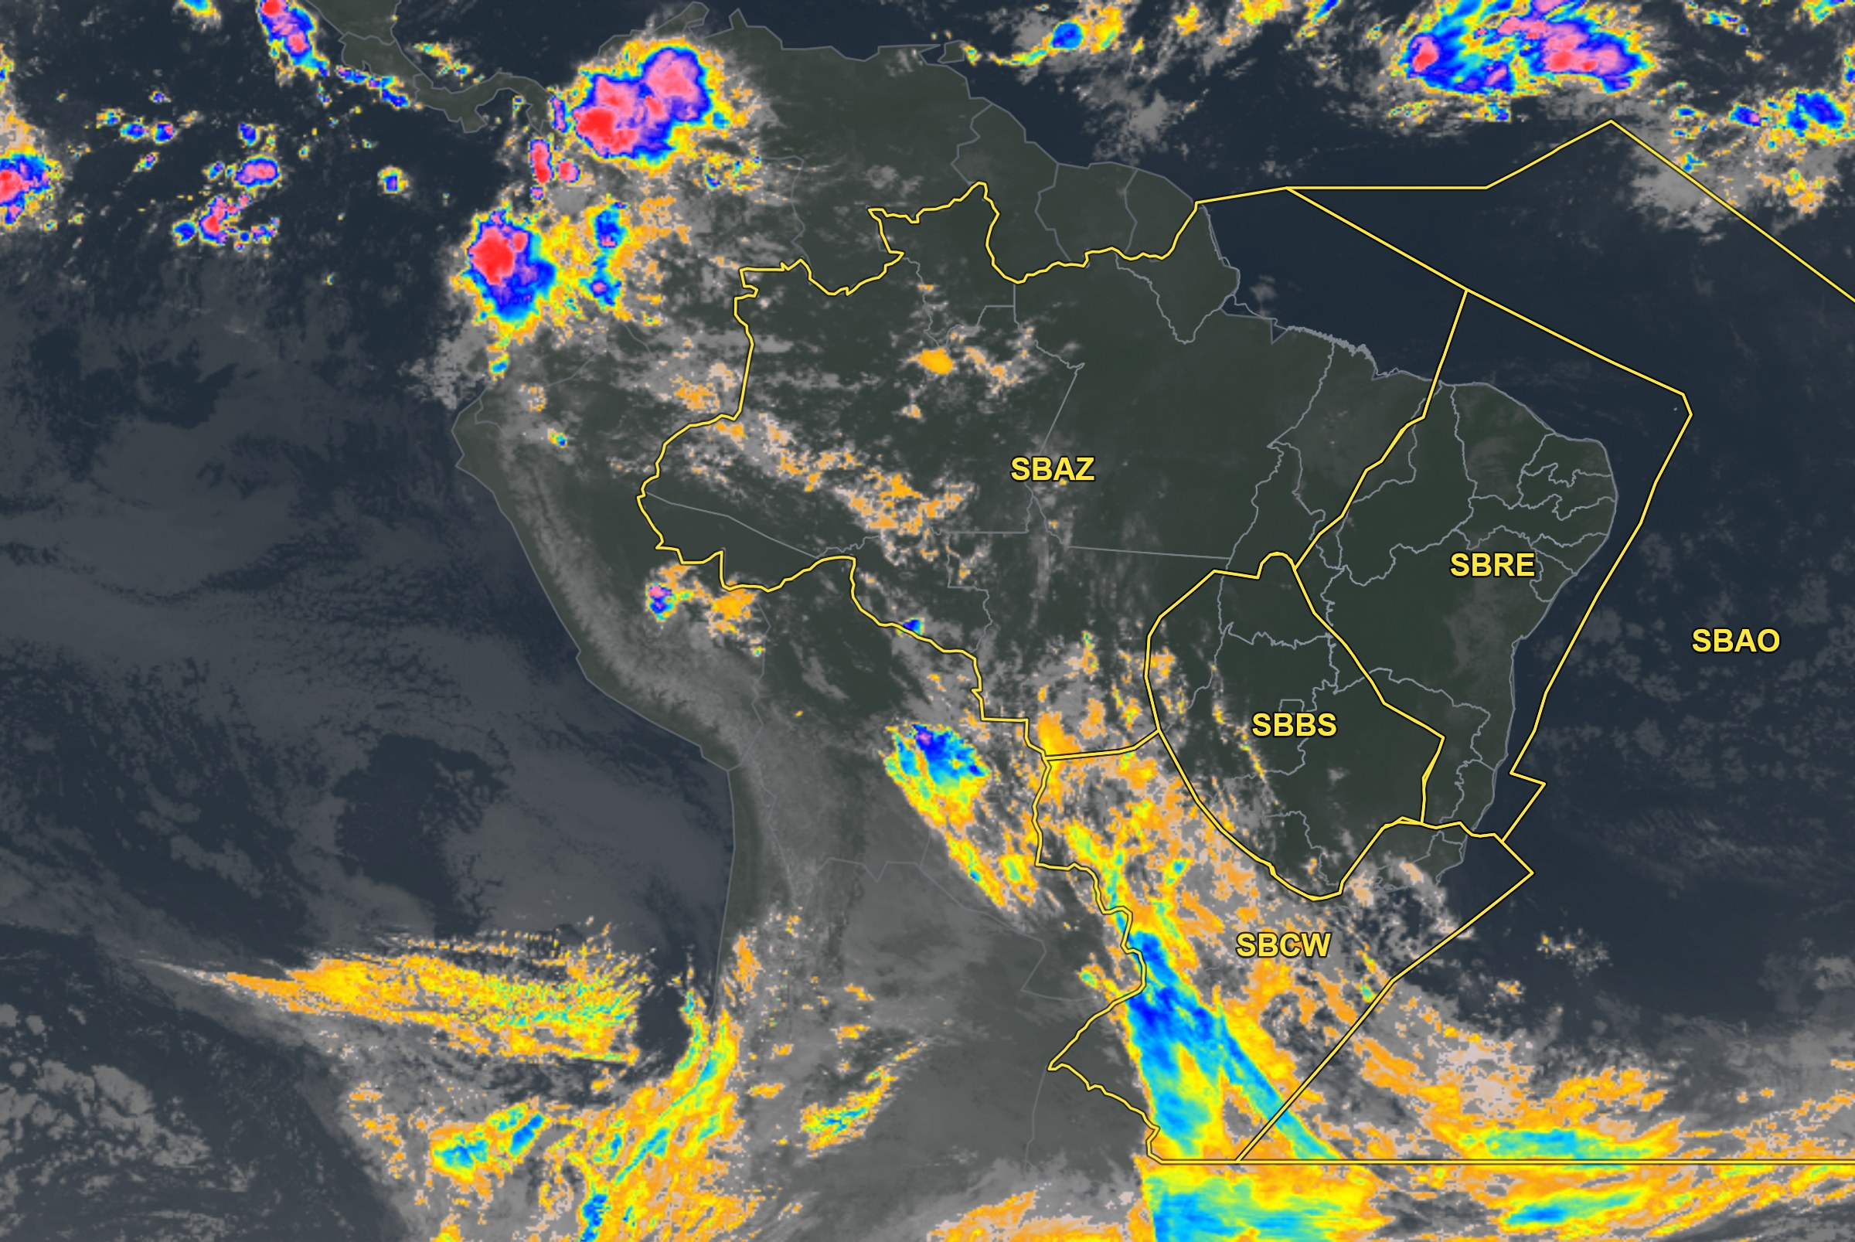
Satélite realçada
Realçada · topo (°C) aprox.
−30
−44
−56
−70
−80
Cinza = nuvem quente/superfície
FIR-AZ | EG | BE | BV | MQ | SL | SN | PV | RB | CY
MANHÃ | FU V |  |  |  | SHRA
TARDE | FU V | TSRA |  | RAJ 21KT | TSRA |  | TS |  | TSRA RAJ25KT
NOITE | FU V |  |  | RAJ 21 KT |  |  | TSRA T/V | TSRA
MANHÃ | FU V |  |  |  |  |  | BR T/V | BR T/V

Slide 11
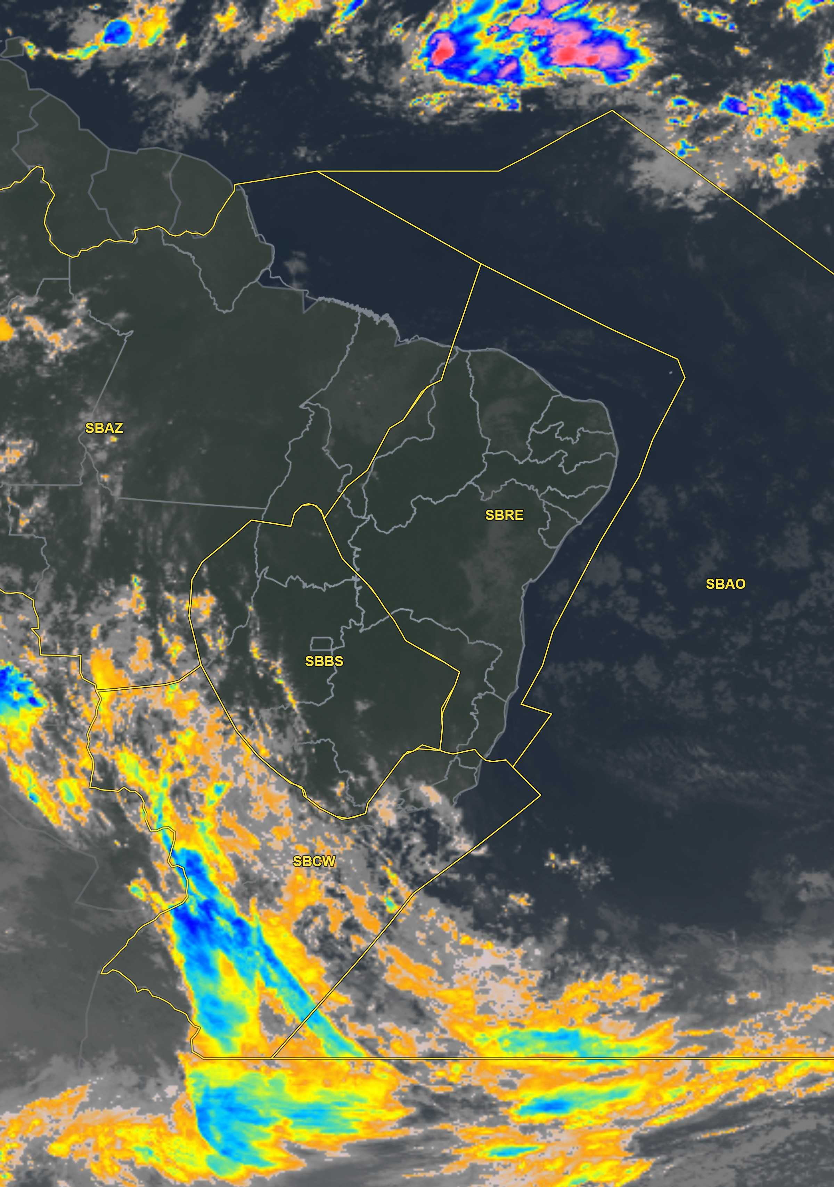
Satélite realçada
Realçada · topo (°C) aprox.
−30
−44
−56
−70
−80
Cinza = nuvem quente/superfície
FIR-RE | FZ | RF | SV | VT
MANHÃ
TARDE |  |  |  | RAJ25KT
NOITE
MANHÃ

Slide 12
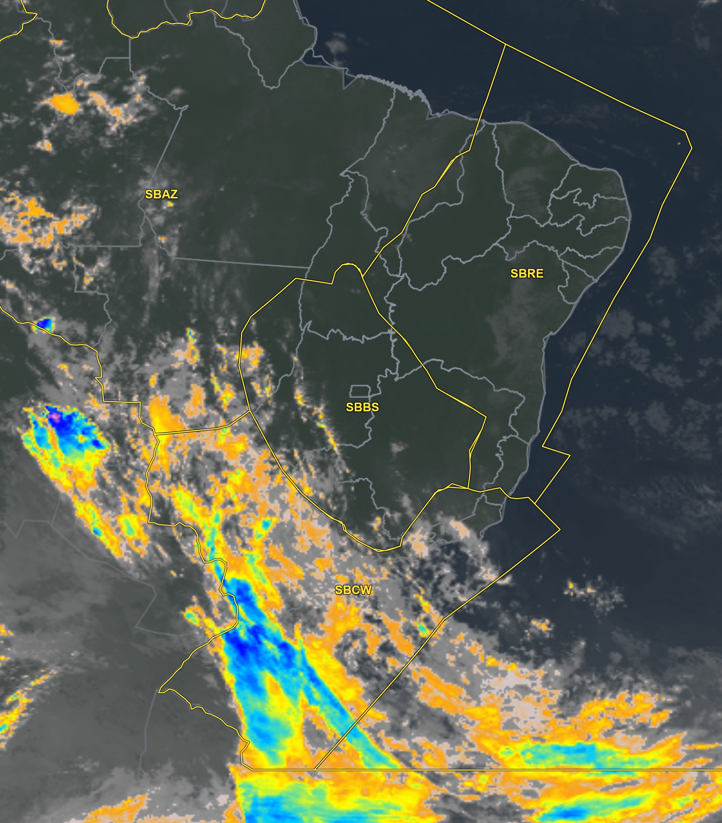
Satélite realçada
Realçada · topo (°C) aprox.
−30
−44
−56
−70
−80
Cinza = nuvem quente/superfície
FIR-BS | BR | GO | BH | CF | KP
MANHÃ
TARDE |  |  |  |  | TSRA
NOITE |  |  | SHRA | SHRA | TSRA
MANHÃ

Slide 13
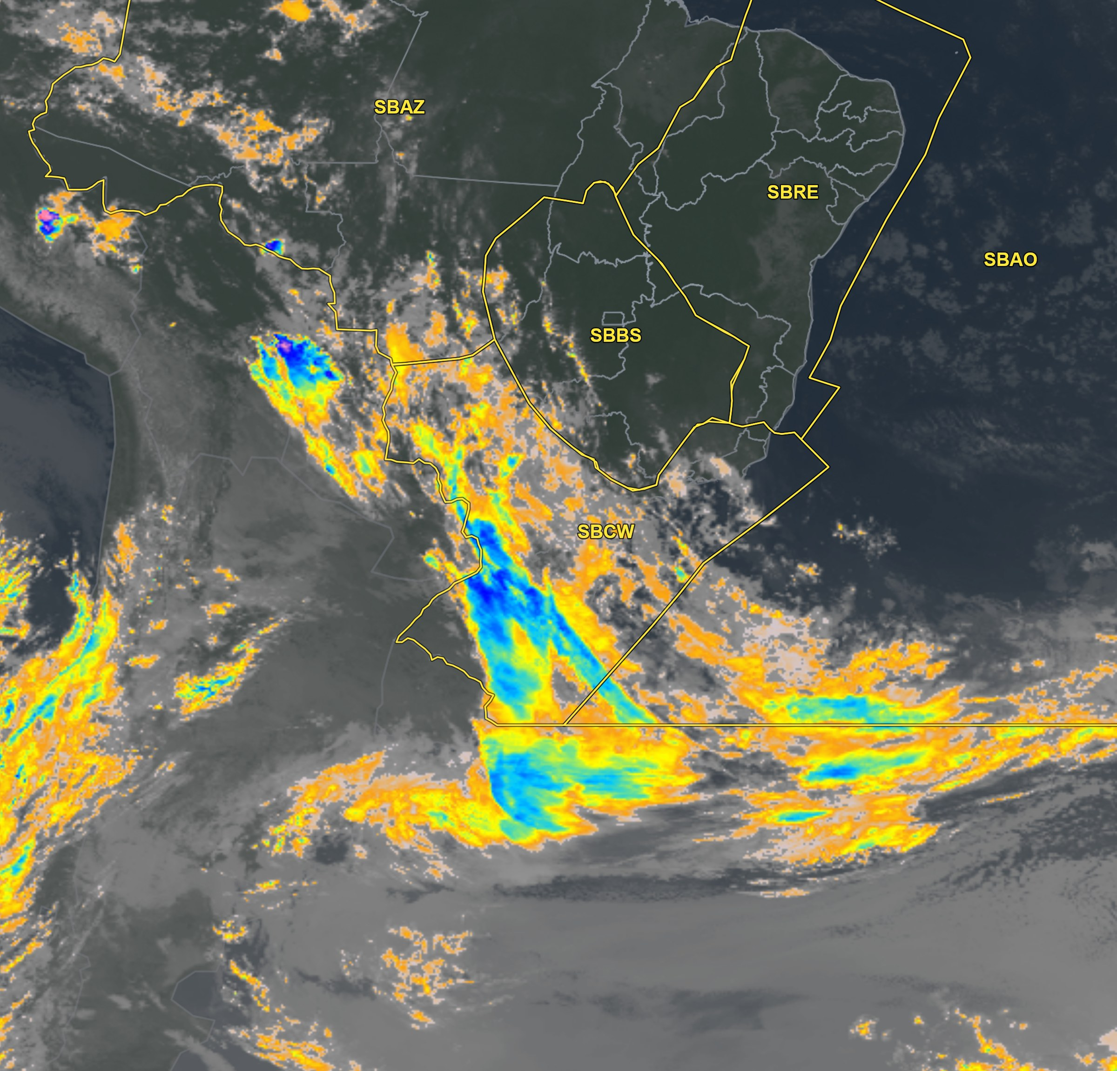
Satélite realçada
Realçada · topo (°C) aprox.
−30
−44
−56
−70
−80
Cinza = nuvem quente/superfície
FIR-CW | GR | SP | GL | RJ | CG | CT | FI | FL | JV | NF | PA
MANHÃ |  |  |  |  | TS |  | TSRA BR |  | BR T/V |  | TSRA T
TARDE | TSRA | TSRA |  |  | TSRA | TSRA | TS | RA BR V | TSRA | SHRA
NOITE | TSRA | TSRA | TSRA | TSRA |  |  |  | RA BR V | TSRA | SHRA
MANHÃ |  |  |  |  |  |  |  | RAJ25KT | -RA BR T/V | -RA BR T/V

